Slide 1
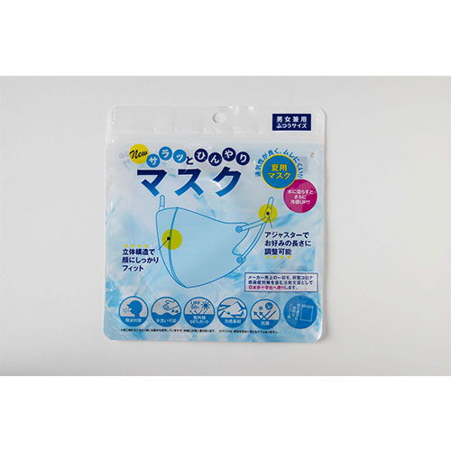
【提案書】
newサラッとひんやりマスク
特徴
通気性がよく、ムレにくい！サラッとひんやりした付け心地のマスク。水に濡らすと冷感が更にアップします。耳ヒモのアジャスターでサイズ調整可能。手洗いして繰り返し使用できます。
商品写
納期
納期スペース
仕様
素材：ポリエステル、ポリウレタン
サイズ：125×135mm
包装：デザイン袋入り,150×200×5mm
お見積
お見積りスペース

